Slide 1
恒生电子股份有限公司简介

Slide 2
CONTENTS
01
02
发展概况
恒生业务
03
04
恒生战略
管理体系

Slide 3
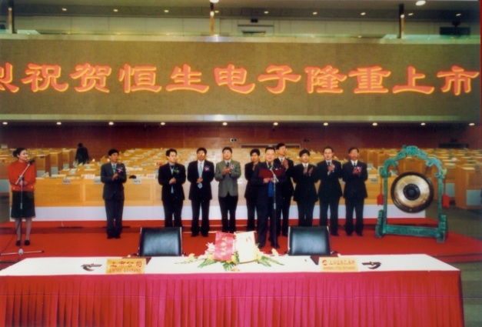
恒生发展历程丨1995-2003 崭露头角
1995
丨公司创立
1997
丨银行事业部成立
1998
丨证券软件市场占有率第一
2001
丨基金事业部成立
丨基金业核心应用软件市场占有率第一
丨上海证交所主板上市（SH.600570）
2003

Slide 4
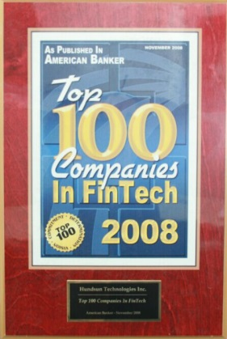
恒生发展历程丨2006-2010 蓬勃发展
丨证券市场快速发展
丨恒生借机从行业领先者成长为行业领导者
2006
丨入选FinTech全球金融IT百强
丨此后连续8年入选
2008
2009
丨提出“网络变革产业”，开始互联网业务探索
2010
丨收购聚源，进入金融数据领域

Slide 5
恒生发展历程丨2011-2016 变革创新
2011
丨信托业软件市占率第一
丨承接上海清算所、新三板新一代系统建设
丨参与金融市场基础建设
2012
2014
丨浙江融信入股恒生电子，通过恒生集团持有恒生电子20.62%股权
丨成立20周年，廿青春创未来成为不可磨灭的记忆
丨恒生金融云诞生年
2015
丨与港交所合作打造前海大宗商品交易平台
丨加入区块链超级账本项目（Hyperledger）
2016

Slide 6
恒生企业文化
创造用户价值
Create user value
做合伙人Ownership
开放合作
Open & Cooperation
生生不息
Stay young
持之以恒
Stay focus
企业文化COOSS

Slide 7
恒生业绩
217,017
21,538

Slide 8
恒生员工
6829
745

Slide 9
恒生公司荣誉
FINTECH100
IDC排名
Forbes排名
中国软件十强
恒生已经连续多年入选福布斯亚洲最佳中小企业。该榜单是福布斯依据公司持续三年收益率和增长率，从亚太区年销售额为10亿美金以下的企业中挑选出前200强。
标签文字 02
恒生连续多年入选FINTECH100，目前是中国唯一入选该榜单的金融软件企业。
恒生被知名国际数据公司IDC评为证券业软件、银行中间业务软件供应商第一名。
恒生连续多年被工业与信息化部列为中国自主品牌软件企业十强。

Slide 10
恒生主营业务领域
信 托
银 行
期 货
交易所
保 险
私 募
证 券
基 金
全领域

Slide 11
恒生主营业务
证券
在证券行业，恒生提供证券业IT解决方案，产品覆盖证券交易、结算存管、风险控制、数据中心、客户营销、投资理财等领域。
基金
基金整体业务解决方案主要包括公募基金业务平台(含自建和托管外包)、投顾服务、基金专户业务子公司、互联网金融四大解决方案。
银行
恒生电子是银行广义中间业务IT供应商的领导者，在个人财富管理、公司财资管理、机构资产管理三个领域拥有完整解决方案。
私募
恒生电子通过旗下子公司杭州证投网络科技有限公司（简称杭州证投）为阳光私募提供从事金融资产经营运作相关的软件研发、销售和运营，将领先的 IT 技术、互联网技术与金融资产运作相结合，为客户提供卓越的软件和技术服务。
信托
国内唯一能提供信托行业IT整体解决方案的软件供应商。
期货
恒生期货整体解决方案支持国内期货市场、全球期货市场交易和结算，助力期权、夜市、原油等创新业务发展。
保险
恒生为保险公司提供面向资产管理业务的投资一体化平台解决方案。主要包括公募基金解决方案和互联网金融解决方案。
交易所
恒生为交易所及相关泛金融领域提供整体技术解决方案及咨询、运维等服务。

Slide 12
创新业务
丨
杭州云纪网络科技有限公司
以证券软件服务与业务运营支撑为核心，面向证券市场机构及投资者提供高附加值的新经纪业务平台与技术服务。
云纪致力于打造新经纪业务模式下的iFS互联网金融服务平台，为个人投资者提供具有社交及娱乐属性的股票投资选择模式和股票交易学习方法，为券商提供与其交易业务相匹配的资讯推送和产品创新孵化。
丨
杭州云英网络科技有限公司
在资本市场“大众创业、万众创新”背景下，主要提供财富管理创新领域新的IT软件及服务业务，主要服务对象包括证券、基金、信托等传统金融机构及私募、三方财富管理公司等。
丨
杭州云毅网络科技有限公司
主要为资产管理机构、资管业务外包机构、托管机构、证券经纪商等客户提供大资管领域的创新类的 IT 平台和服务，提供全新的 IT 平台或系统，为客户开拓创新业务提供技术支持。

Slide 13
创新业务
丨
杭州云赢网络科技有限公司
主要面向金融服务领域，为个人投资者和机构投资者提供产品运营和产品服务，服务对象包括个人投资者和证券公司、期货公司、信托公司、交易所、私募等金融机构以及互联网公司等。
为个人及机构投资者提供行情、交易、资讯、财富管理、线上业务办理等综合服务终端，产品形态包括PC桌面客户端、APP客户端、WEB客户端及HTML5客户端。
丨
杭州证投网络科技有限公司
主要为私募等机构投资者提供从事金融资产经营运作相关的软件研发、销售和运营，将领先的 IT 技术、互联网技术与金融资产运作相结合，为机构投资者提供卓越的软件和技术服务。全面致力于阳光私募客户服务，在投资交易、资产管理、风险管理、策略交易等相关领域，为私募提供软件、运维等IT相关服务。
丨
杭州云永网络科技有限公司
专注于为场外市场提供数据连接、数据管理、数据挖掘、数据监管等大数据业务服务及IT技术服务，服务对象包括场外交易中心、互联网金融公司、各监管部门等。主要服务：以技术服务作为切入点；以渠道服务、联合运营为合作点；以产业链服务、全流程大数据风控为增值点。

Slide 14
创新业务
丨
杭州恒生云融网络科技有限公司
DT时代需要不一样的金融，恒生云融以“让金融变简单”为使命，以连接万亿资产为目标，主推银行云（让银行不再是“弱势群体”）、微金融云（让草根金融更普惠）、用户云（让企业融资和个人理财更简单），为金融机构提供拎包入住的云服务，连接起金融需求的场景与金融服务的供应，做“云上金融”生态圈的运营者。
丨
杭州云连网络科技有限公司
专注于银行大零售业务财富管理领域，提供财富管理终端、财富规划、销售、登记过户、支付、资管、资产证券化整体解决方案和咨询，提供saas应用，以及提供金融产品交叉分销，运营能力输出，代运营、牌照申请咨询等增值服务。
丨
杭州恒生芸擎网络科技有限公司
主要从事非金融业务，聚焦智能交通、公共服务、呼叫中心等民生服务领域，为客户提供先进的产品解决方案和优质的服务。

Slide 15
金融数据
上海恒生聚源数据服务有限公司（简称恒生聚源）—恒生电子控股公司，中国金融信息服务领域的开拓者，拥有金融数据库、FAIS、聚源终端等业内最丰富的产品线。公司与国内券商、基金、保险、信托、银行、期货、资产管理公司等机构建立了广泛的业务合作，确立了在中国金融数据服务领域的领先地位，是中国最好的金融资讯服务供应商之一。公司立足上海，服务全国，在北京、深圳、杭州等主要城市均设有常驻分支机构。
恒生聚源
股权众筹平台

Slide 16
恒生电子是中国唯一全领域的金融IT服务商
125家
证券
126家
期货
102家
基金
132家
保险
63家
信托
241家
银行

Slide 17
恒生电子是中国唯一全领域的金融IT服务商
47%
85%
89%
75%
85%
30%
投资交易管理系统
投资交易管理系统
投资交易管理系统
集中交易系统
综合理财平台
交易管理系统

Slide 18
CONTENTS
01
02
发展概况
恒生业务
03
04
恒生战略
管理体系

Slide 19
愿景和使命
愿景—连接百万亿
使命—让金融变简单

Slide 20
“3+2”金融市场大中台
资管
经纪
财富
连接百万亿
让金融变简单
银行
交易所

Slide 21
恒生研发中心
作为核心技术部门，汇聚了众多高级技术人才和架构师，开发人员占研发中心总人数90%，目前申请专利11个，已授权6个。曾获得多个国家重大软件专项的支持，包括国家发改委、信息产业部、科技部专项、核高基课题、863课题和电子发展基金等。
研发中心在助力恒生研究院成果实现和推广的同时，也为恒生提供了一个满足金融领域全业务场景的技术平台ARES Cloud，目前恒生所有产品均在其上打造。ARES Cloud上有高性能交易的技术基础（UFT）、移动智能终端平台（Light）、全平台的高效工具（ARES Studio）和应用Docker化的持续交付、运维监控的管控平台（ACM）等。研发中心在技术的路途中从未停止过探索的脚步，未来会在人工智能、量化交易和区块链等领域继续发力。
ARES
Studio
JRES2.0
CRES2.0
MC2.0
HSUCF
UFT2.0
Light
ACM

Slide 22
技术策略
恒生技术策略
连接与开放
连 接
统一接入平台
开 放
API Store互联服务平台
ARES Studio
Light

Slide 23
CONTENTS
01
02
发展概况
恒生业务
03
04
恒生战略
管理体系

Slide 24
恒生人力资源体系
员工激励体系丨建立了工资，奖金，福利，期权等多层次长短期结合的激励制度，总体保持市场领先的激励水平。
人员培训发展丨以恒生学院为载体，建立公司知识分享和传承机制，通过系统化的培训项目安排，推动组织能力的提升。
员工关系建设丨通过企业文化氛围宣导，团队建设项目，员工关怀活动，建立公司开放创新，民主和谐的气氛。
人力资源
规划
组织
发展
招聘
选拔
人力资源
管理
组织岗位体系丨以专业分工和业务性质区分，设置多个岗位序列，为员工建立清晰和长久的发展通道。
人员规划招募丨建立长期人员规划和关键岗位规划, 以自我培养为主，外部招聘为辅助政策。
绩效考核体系丨建立了全员的KPI绩效考核体系，保持适度绩效压力，促进人员的更新汰换。
员工
关系
培训
开发
薪酬
激励

Slide 25
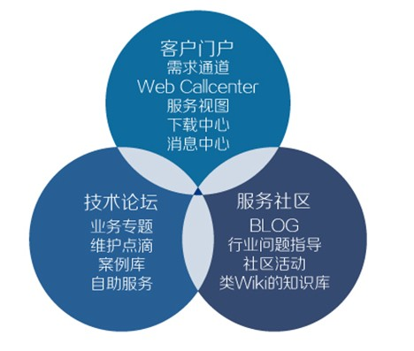
恒生客户服务体系
恒生电子建立了专业、规范、高效的客户服务体系，已获得ISO20000管理体系认证。我们秉承“专业、价值、创新”的服务理念，致力于为广大客户提供及时、优质、创新的IT服务。通过遍布全国的近千名恒生工程师为客户提供软件实施、维护、培训服务，通过7×24小时客服热线提供专业的技术支持服务，通过客服网站、微信、微博等网络平台提供交互式的客户服务体验。
恒生客服服务网站是向广大客服提供更优质服务的重要窗口，由客服门户网站、技术论坛、服务社区三大部分组成，同时也在丰富微博、微信等提供服务渠道。
我们会及时发布行业动态、系统信息和服务公告，并提供程序和资料下载，通过在线客服方式提供技术支持和帮助。

Slide 26
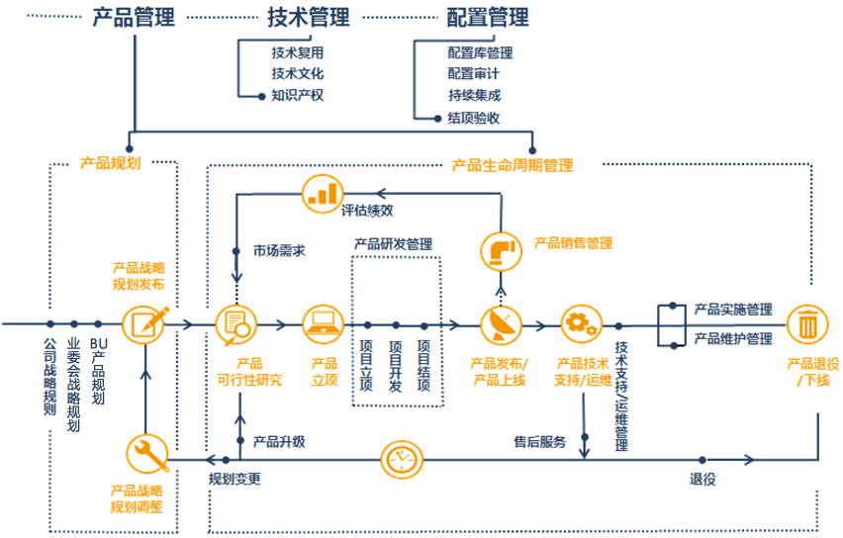
恒生产品管理体系
恒生电子建立了覆盖了1.0和2.0业务、全生命周期的产品管理体系，通过高效的产品管理、技术管理、配置管理、技术资源管理，提高产品投资效益、保持核心竞争力和确保软件资产安全。

Slide 27
恒生管理体系
客户需求
公司战略
客户满意
恒生电子拥有业界公认的出色管理和服务，是国内首批通过ISO9001国际质量认证的软件企业。2007年恒生电子通过CMMI L4评估，2008年通过ISO27001认证。完善的信息安全、产品研发质量控制体系保证了公司服务市场、服务客户的能力。
财务管理 / 合同管理 / 采购管理 / 法务管理
风险管理/管理评审
公司
经营
计划
公
司
KPI
人力资源管理 / 行政支持
产品管理 / 技术管理 / 软件研发管理
市场管理 / 销售管理
质量管理 / 信息安全管理 / 内部IT服务管理
全面预算管理
产品生命周期管理
业务单元经营计划
业务单元KPI
销
售
合同执行管理
开发
项目实施
采购
服务管理

Slide 28
THANKS!

